Slide 1
모바일웹 기획서
제작자 : 소재현

Slide 2
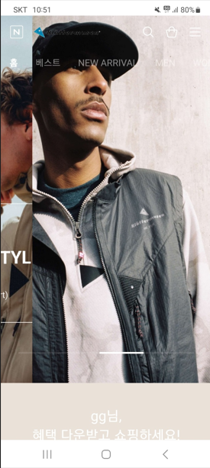
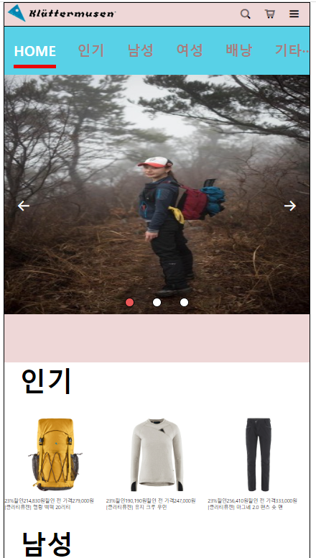
기획의도
기존의 메인 화면은 너무 큰 배너 때문에
메인 메뉴들과 상단 로고, 검색, 장바구니,
메뉴 아이콘들이 잘 보이지 않고 자동
슬라이드 효과로 가독성이 떨어지고 눈이
많이 피로한 문제점이 있어 보인다.
배너의 위치조정과, 수동 슬라이드 효과,
메인 메뉴의 불필요한 항목 제거와
가독성을 높여 접근성을 높이려 리뉴얼을
결정했다.

Slide 3
정보구조설계
메인화면
브랜드 로고,브랜드 이름
검색
장바구니
메뉴
HOME
인기
남성
여성
배낭
기타용품
주간
자켓
자켓
모자
월간
티셔츠
티셔츠
아웃도어
팬츠
팬츠
기타용품

Slide 4
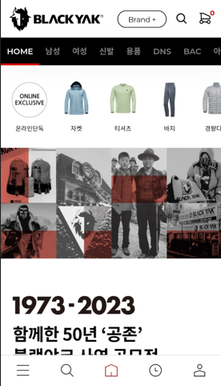
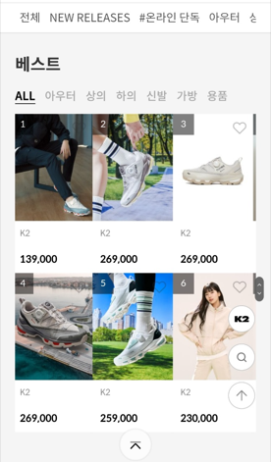
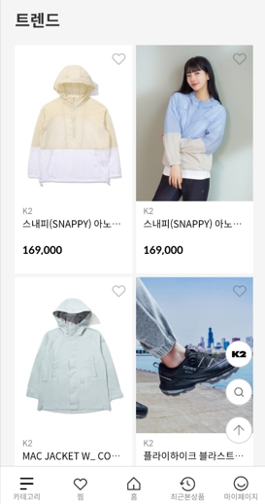
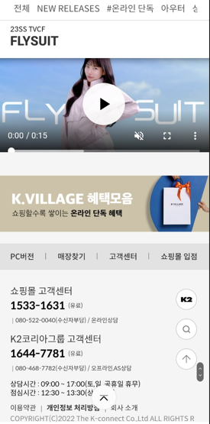
벤치마킹
심플해 보이는 카테고리 창으로
메뉴를 한눈에 볼 수 있다.
2) 메인화면에 상품을 계속 스크롤
되게 나열하지 않고 인기품목 몇 가지만
나열해서 이목을 쉽게 끌었다.
3) 필터기능으로 원하는 상품을
사이즈, 가격 별로 찾기 쉽게 돕는다.
블랙야크
네파

Slide 5
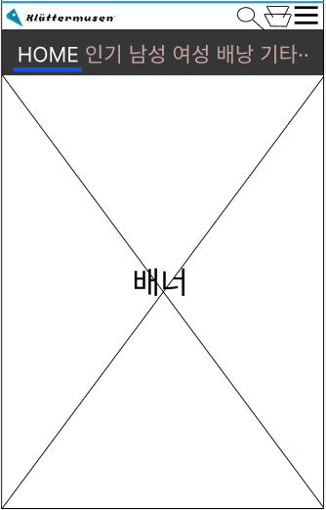
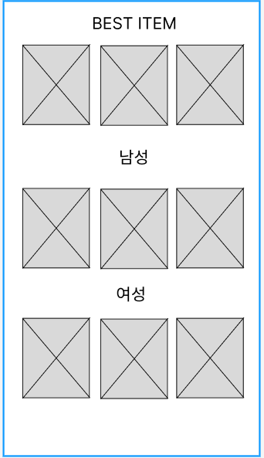
스토리보드설계
Klattermusen Website Storyboard
Project
Klattermusen Website Renewal
Author
소재현
Date
2023
Navigation
Mobile Main
1
2
3
4
Description
5
브랜드 로고, 이름
검색 아이콘
장바구니 아이콘
메뉴 아이콘
카테고리 바
메인 배너
주요 상품
7
Link
6
클릭 시 항상 홈 화면 이동
해당 기능 제공
장바구니, 최근 본 상품 기능 제공
클릭 시 로그인, 회원가입, 카테고리 메뉴 노출
해당 메뉴 폰트 색, 하이라이트 효과, 해당
페이지, 서브메뉴 있을 시 제공
화살표 클릭 시 그 방향으로 슬라이드
해당 페이지로 이동

Slide 6
모바일 메인,서브디자인삽입
메인주소 : http://sohjaehyun93.dothome.co.kr/mobile_sjh/main.html
서브주소 : http://sohjaehyun93.dothome.co.kr/mobile_sjh/submenu.html

Slide 7
제작일정
일정
4월
구분
2월
3월
컨셉트 기획
UX 설계
UI 디자인
화면 구현

